Slide 1
«
Marc Bertholet / 2M / 2021
Introduction, pp. 1-30
Jacques Caron
PLAN
Maison d’édition
Auteur
Résumé du chapitre
Mise en perspective
Discussion débat
Source : Payot, https://www.payot.ch/Detail/la_fin_de_lage_du_petrole_du_gaz_et_du_charbon-hanggi_marcel-9782843772238?fp=1, page consultée le 10.01.2021

Slide 2
Maison d’édition
Politiquement située à gauche
Fondée en 1976
350 ouvrages
« Créées en 1976 par Michel Glardon, les Éditions d’en bas se sont imposées depuis lors comme une maison au profil affirmé, aspirant à donner la parole aux « exclu-e-s » de tous bords et à développer de nouveaux regards sur la vie politique et sociale contemporaine. »
Source : Site internet des éditions d’en bas, http://enbas.net/ , page consultée le 10.01.2021

Slide 3
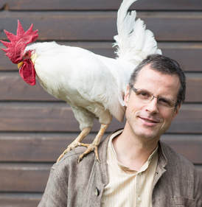
Marcel Hänggi
Né en 1969
Journaliste depuis 1996
Indépendant depuis 2007
École de journalisme de Lucerne
Critique de l’effet rebond et des solutions technologiques
A l’origine de l’initiative sur la glaciers
Source : site internet de Marcel Hänggi, http://www.mhaenggi.ch/uumlber-mich.html (Foto: Daniel Rihs), consulté le 10 janvier 2021

Slide 4
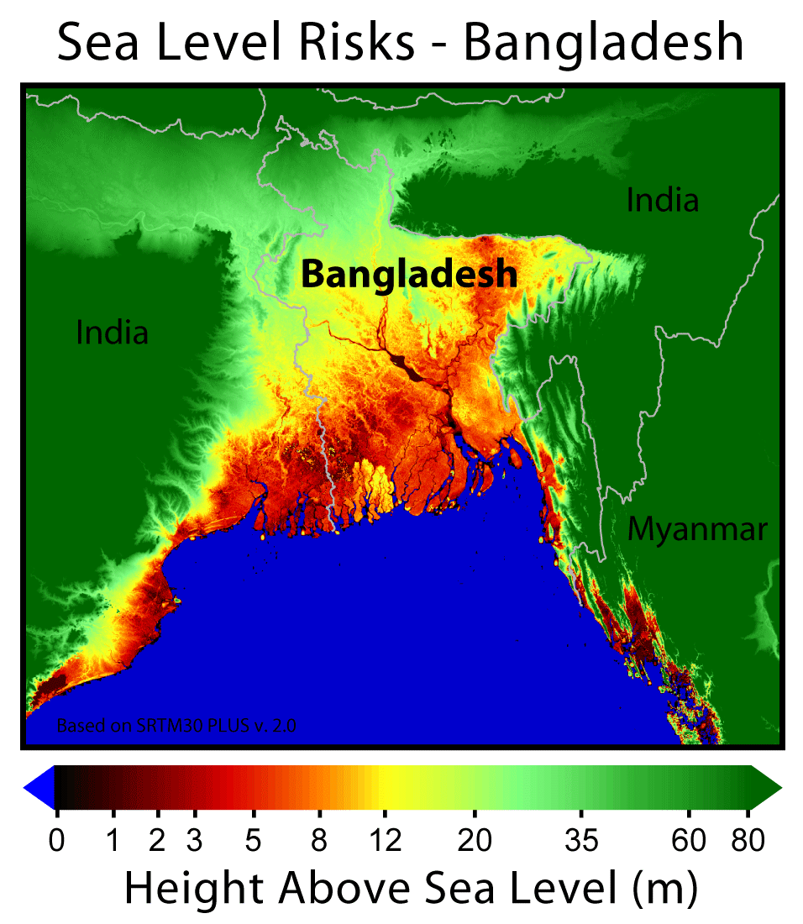
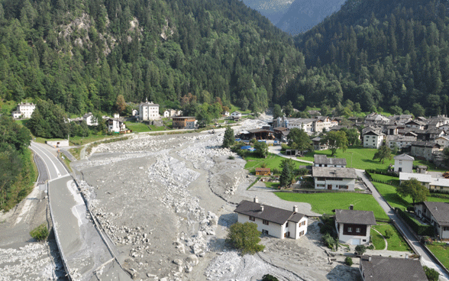
Résumé
Accord de Paris : les émissions de GES doivent prendre fin…
Seconde moitié du XXIe siècle? Trop tard selon Hänngi
Problème : +2 degrés = 99% des coraux qui disparaissent…
Problème supplémentaire : les Etats ne semblent pas avoir compris…
Il n’y a pas que le CO2… (CH4, déforestation)
Dépendance aux énergies fossiles
Qui paie l’addition? Effet à long terme, mesures d’adaptation, migrations, etc.
« Ce serait tellement simple…»
« Simple, radical»
« Apologie du journaliste »
« Bondo. Bangladesh. Barbuda »
« Fin de partie » / « Nous sommes en plein dedans »
« Fouetter avec philanthropie »
« Le dinosaure parait vieux »
Fluctuation à 5 degrés?
USA, Trump…
Climatosceptiques
La notion d’anthropocène
Source : Office fédérale de l’envionnement, https://www.bafu.admin.ch/bafu/fr/home/themes/dangers-naturels/dossiers/rechauffement-climatique-et-ecroulements/_jcr_content/par/image_1828228308/image.imagespooler.png/1504176149502/Bondo_web.png), consulté le 10 janvier 2021
Source : Université du Wisconsin, https://wisc.pb.unizin.org/geography339/chapter/assignment-climate-impacts-case-studies-bangladesh-the-sahel/), consulté le 10 janvier 2021

Slide 5
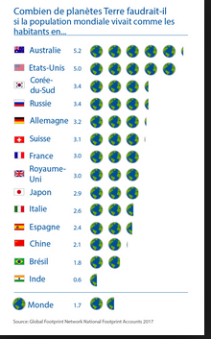
Mise en perspective et critiques
Le climat? Une variable parmi d’autres…
De la difficulté de la prise de conscience
De la question du consensus scientifique et du statut de la science / le doute raisonnable

